Slide 1
Figura 1
Praxeología
Conductas y prácticas
Epistemología
Teorías y disciplinas
Axiología
Valores y normas
Ontología
Principios e identidad

Slide 2

Figura 2
Ontología
Auto-consciencia
Racionalidad
Socialización
Lenguaje / Palabra

Slide 3
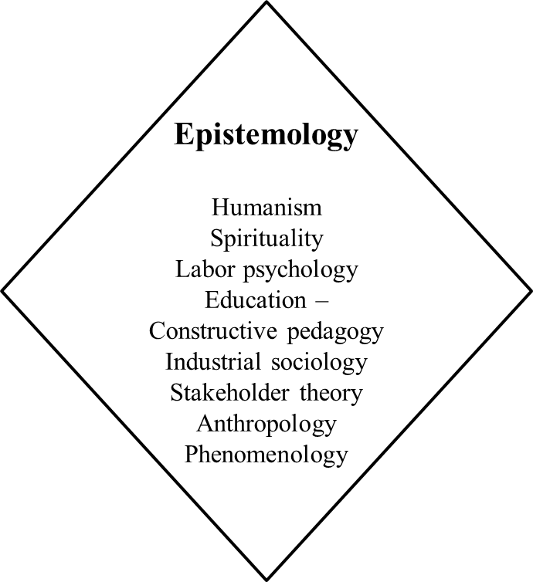
Figura 3
Epistemología
Humanismo
Espiritualidad
Sicología laboral
Educación – Pedagogía constructivista
Sociología industrial
Grupos de interés
Antropología
Fenomenología

Slide 4
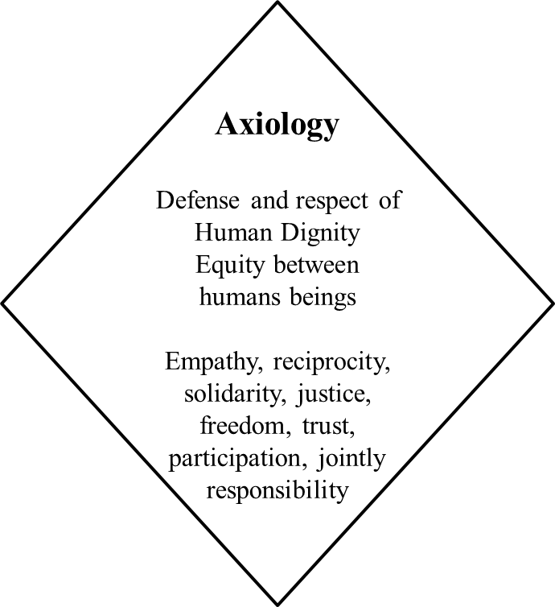
Figura 4
Axiología
Defensa y respeto por la dignidad humana
Equidad entre seres humanos
Empatía, reciprocidad, solidaridad, justicia, libertad, confianza, participación, corresponsabilidad

Slide 5
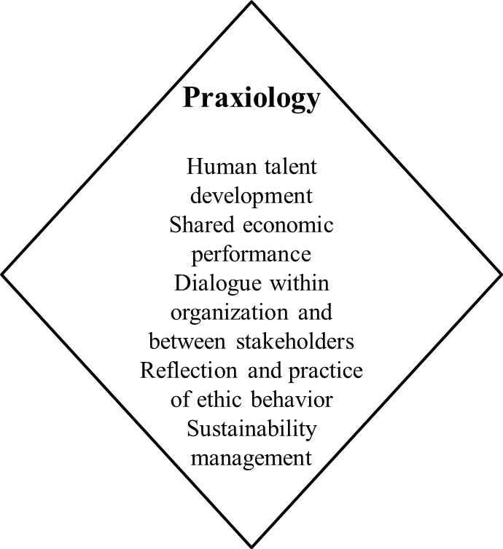
Figura 5
Praxeología
Desarrollo del talento humano
Rendimiento económico compartido
Diálogo al interior y exterior de la organización
Comportamiento ético
Gestión orientada a la sustentabilidad

